Slide 1
Муниципальное бюджетное дошкольное образовательное учреждение города Ростова-на-Дону «Детский сад № 275»
______________________________________________________________________________________ г. Ростов-на-Дону, 344064 факс (863) 243-73-41 ул. 2-й Пятилетки, 3/4 тел. (863) 244-69-41
ОКПО 44860614 ОГРН 1026103728529 E – mail: ou275@bk.ru
ИНН/КПП 6165060203/616501001
ПРОЕКТ
ПО РАЗВИТИЮ ТВОРЧЕСКОГО ПОТЕНЦИАЛА
ДЕТЕЙ СТАРШЕГО ДОШКОЛЬНОГО ВОЗРАСТА
«РЕБЕНОК НА СЦЕНЕ»
Авторы проекта: Брычкина В.А
Невзорова Л.А.
Ляляко М.Г.

Slide 2
Описание проекта:
Данный проект направлен на раскрытие творческого потенциала ребенка, развитие музыкальности, развитие эмоциональной сферы, социально-коммуникативных навыков, формированию личностных качеств. Рассчитан на детей старшего дошкольного возраста.
Тип проекта:
Творческий. Долгосрочный.
Участники проекта:
Воспитанники и педагоги МБДОУ

Slide 3
Актуальность проекта:
Музыкальное развитие детей имеет незаменимое воздействие на общее развитие: формируется эмоциональная сфера, развиваются воображение, воля, фантазия, обостряется восприятие, активизируются творческие силы разума и энергия мышления. Кроме этого решаются воспитательные задачи, связанные с формированием личности. Современной наукой доказано, что дети, занимающиеся музыкальной деятельностью, более отзывчивы, эмоциональны, восприимчивы и общительны.
В условиях дошкольного учреждения в рамках художественно-эстетического развития музыкальная деятельность с детьми традиционно строится на принципах «дидактической направленности», что имеет свои положительные стороны, но вместе с тем ограничивает возможность педагога для развития индивидуального детского творчества.
В образовательных учреждениях не в полной мере используется этот потенциал, а ведь именно этот возрастной период развития ребенка обладает самыми большими возможностями для развития творческих, а именно музыкальных способностей детей. Родители стараются как можно раньше отдать ребенка в различные вокальные или танцевальные кружки и театральные студии, предполагающие выступления перед публикой, тем самым давая возможность ребенку приобретать сценический опыт, артистизм.
Но далеко не многие дети имеют возможность профессионально заниматься данными видами искусства вне стен детского сада.

Slide 4
Особую роль современные педагоги отводят детской сценической деятельности. как самому современному и на данный момент популярному виду музыкального исполнительства. Зрелищность и максимальная насыщенность всех средств художественной выразительности, свойственных произведениям музыкальной эстрады, их яркость и запоминаемость, четкий, яркий, разнообразный танцевальный ритм, красочность оркестровки, виртуозность исполнения, различного рода эффекты, в том числе световые, имитация звучания экзотических музыкальных инструментов, все эти вышеперечисленные особенности в значительной степени активизирует эмоциональную сферу ребенка , помогает развитию психических процессов, формирует социально-коммуникативные навыки.
Старший дошкольный возраст является самым подходящим для достижения этой цели. Именно поэтому творческой группой педагогов МБДОУ № 275 был разработан и запущен проект «Ребенок на сцене», направленный на развитие творческого потенциала детей.

Slide 5
Цель проекта:
развитие личностных качеств и творческих способностей детей дошкольного возраста.
ЗАДАЧИ:
Образовательные:
- формирование у детей сценической культуры и навыков исполнительства;
- учить детей использованию приемов актерского мастерства;
- расширять и систематизировать знания о видах и жанрах сценического искусства.
Развивающие:
- развитие музыкальных и творческих способностей детей;
- развитие эмоциональной сферы;
- развитие личностных качеств (целеустремленность, трудолюбие).
Воспитательные:
- формирование навыков работы в команде
- воспитывать культуру поведения на концертах, в театрах;
- воспитывать интерес к творческой деятельности;
- воспитывать культуру честного соперничества.

Slide 6
ЭТАПЫ РЕАЛИЗАЦИИ ПРОЕКТА
Организационный
Постановка задач, изучение теоретических основ и актуальности данной темы. Составление плана мероприятий проекта. Выбор участников из числа воспитанников ДОУ. Организация исполнительской деятельности детей (заключение договоров с партнерами, определение периодичности детских выступлений, выбор репертуара и составление сценариев сценических номеров).
Реализационный
Исполнительская деятельность детей в соответствии с планом проекта.
Аналитический
Периодический анализ результатов выполнения поставленных задач с целью коррекции вектора дальнейших действий.

Slide 7
Разберем подробнее каждый этап:
1. На начальном этапе проекта был составлен план мероприятий, который включает в себя выступления детей как на сцене нашего ДОУ перед зрителями-сверстниками, так и на более крупных сценических площадках перед более обширной публикой. В рамках проекта наше учреждение заключило договоры о сотрудничестве с несколькими организациями, имеющими сценическое пространство и оборудование.
В соответствии с тематикой мероприятий был отобран репертуар, исполнители.
Творческая группа занялась постановкой музыкальных номеров.

Slide 8
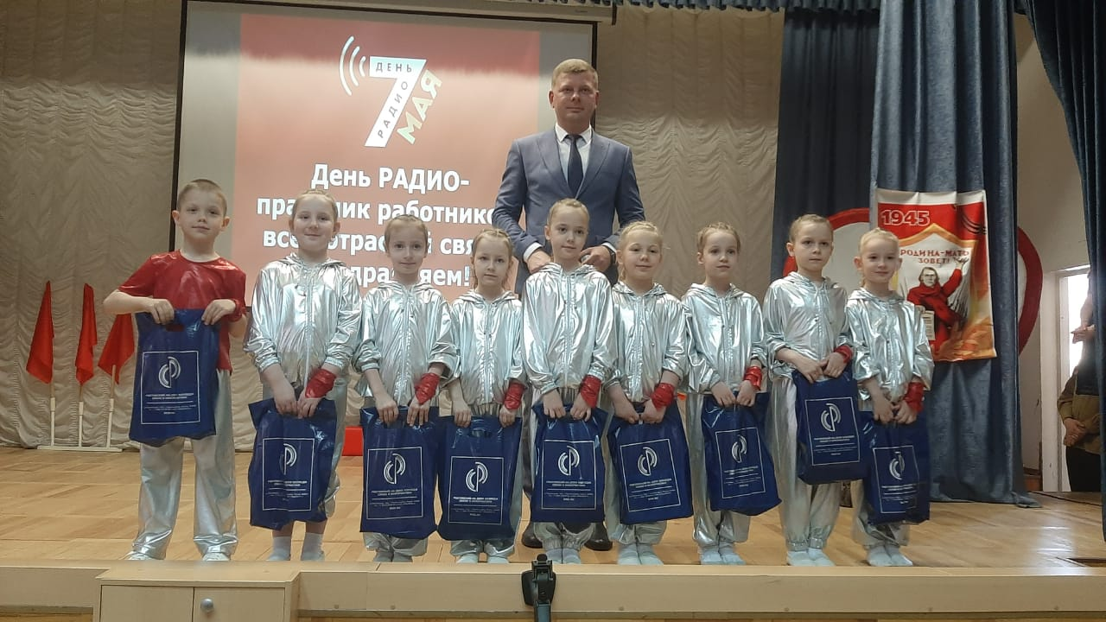
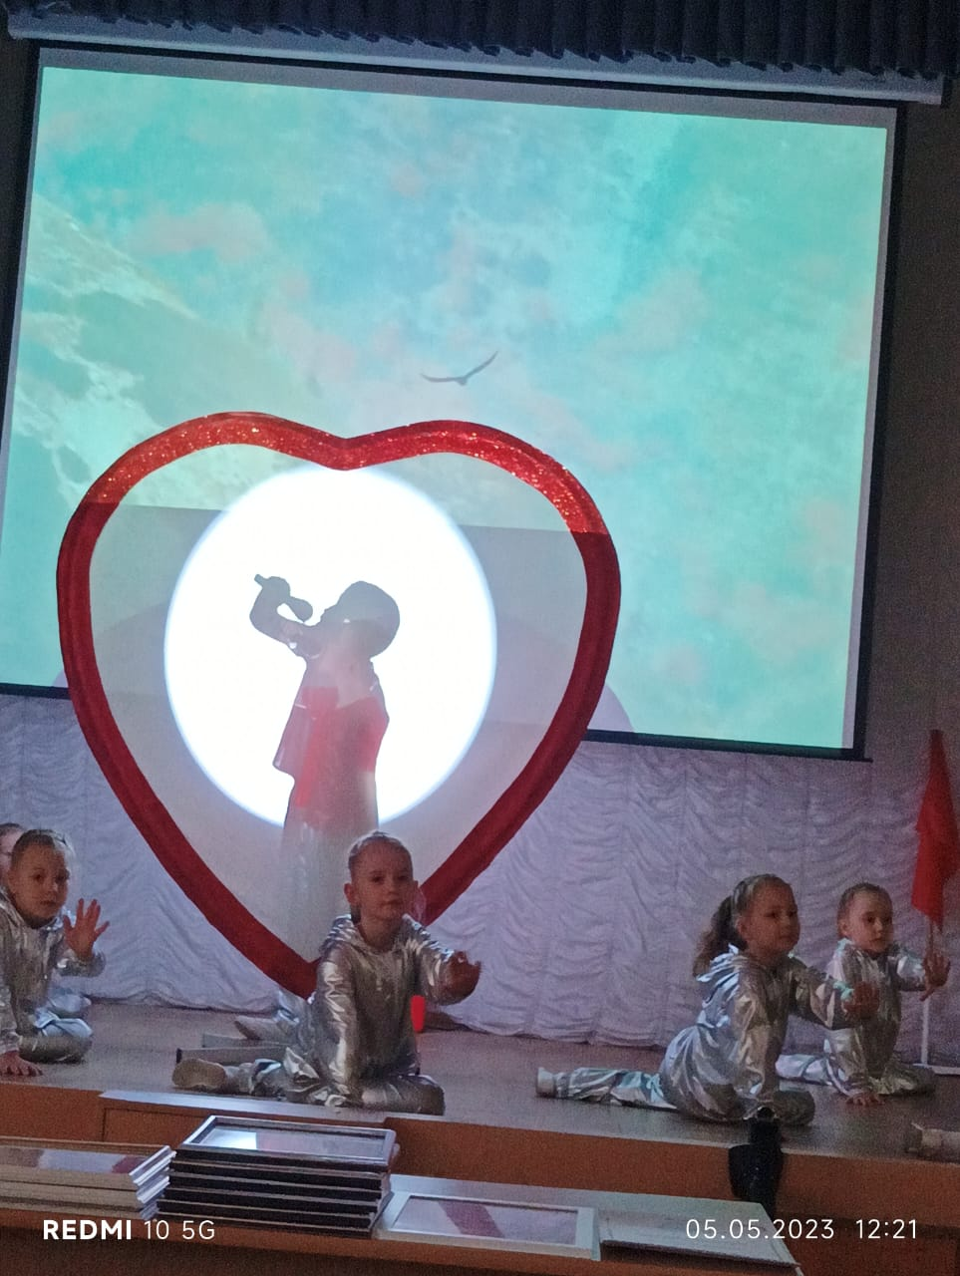
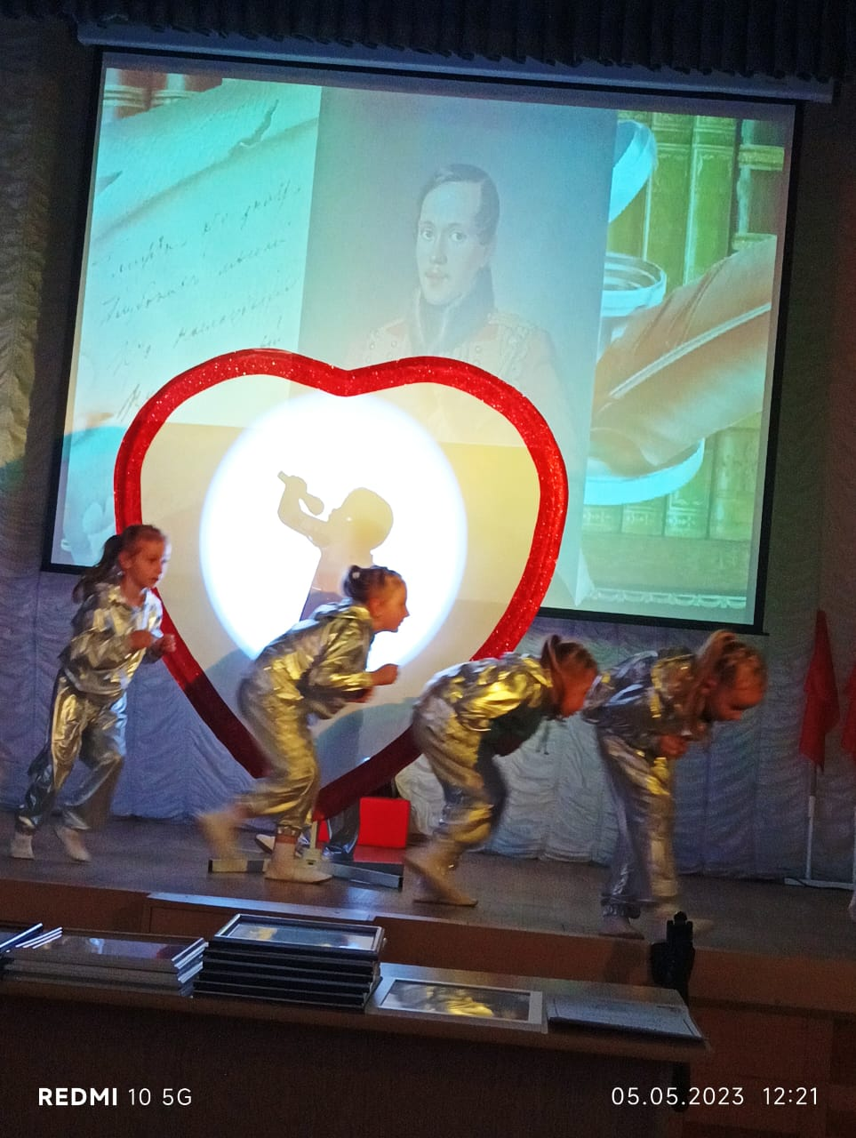

2. На этапе реализации проекта на данный момент наши воспитанники выступили на мероприятиях в ГБПОУ РО «Ростовский-на-Дону колледж связи и информатики».

Slide 9
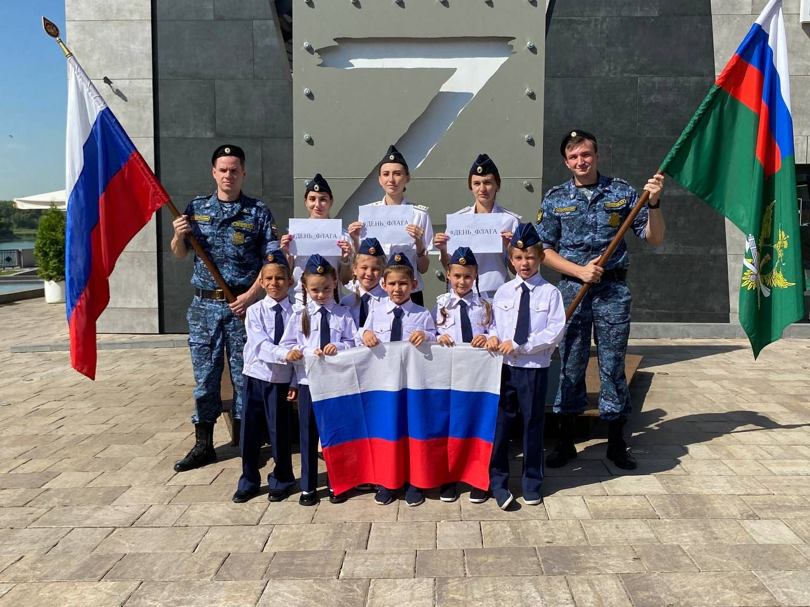

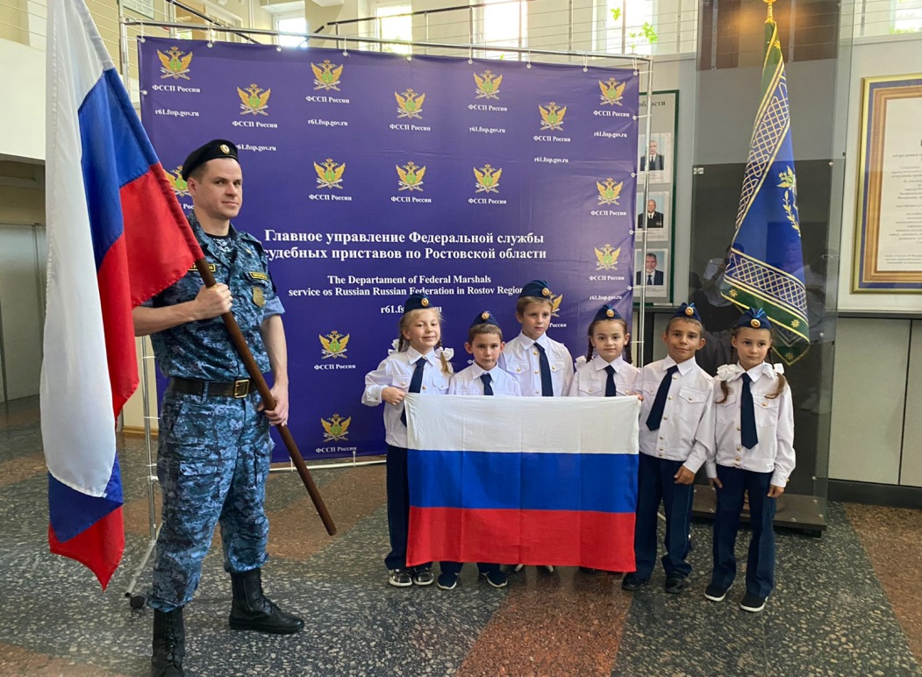
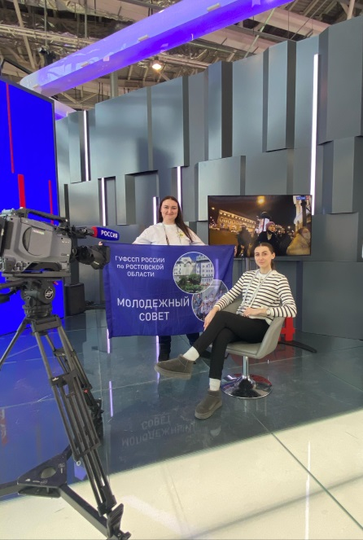
Также имели опыт выступлений совместно с молодежным советом ФУССП по РО на различных городских площадках.

Slide 10
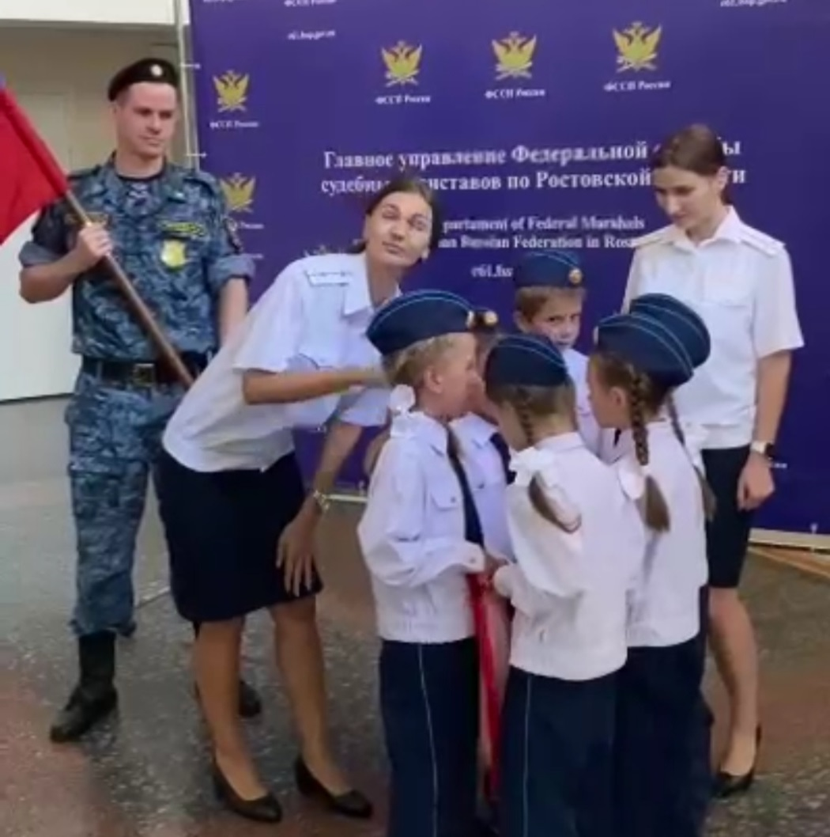
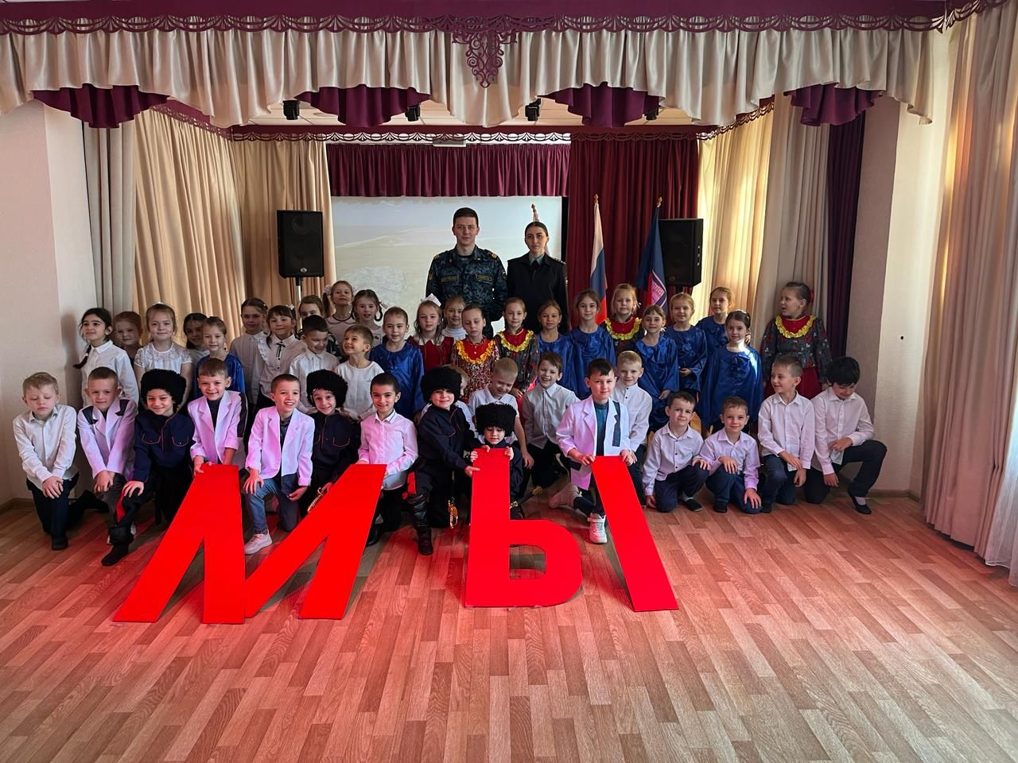
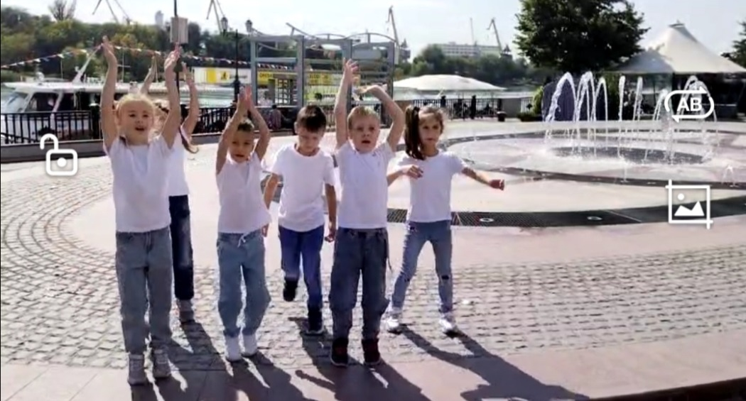
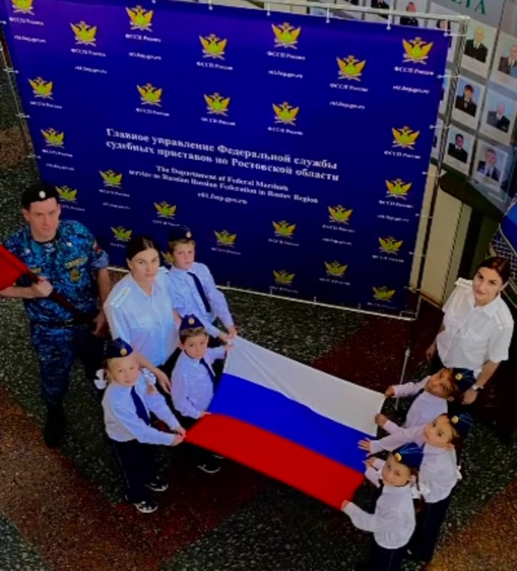
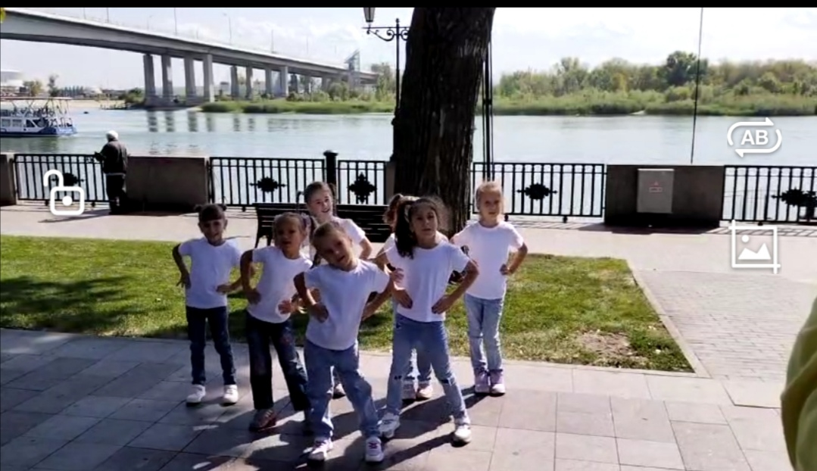
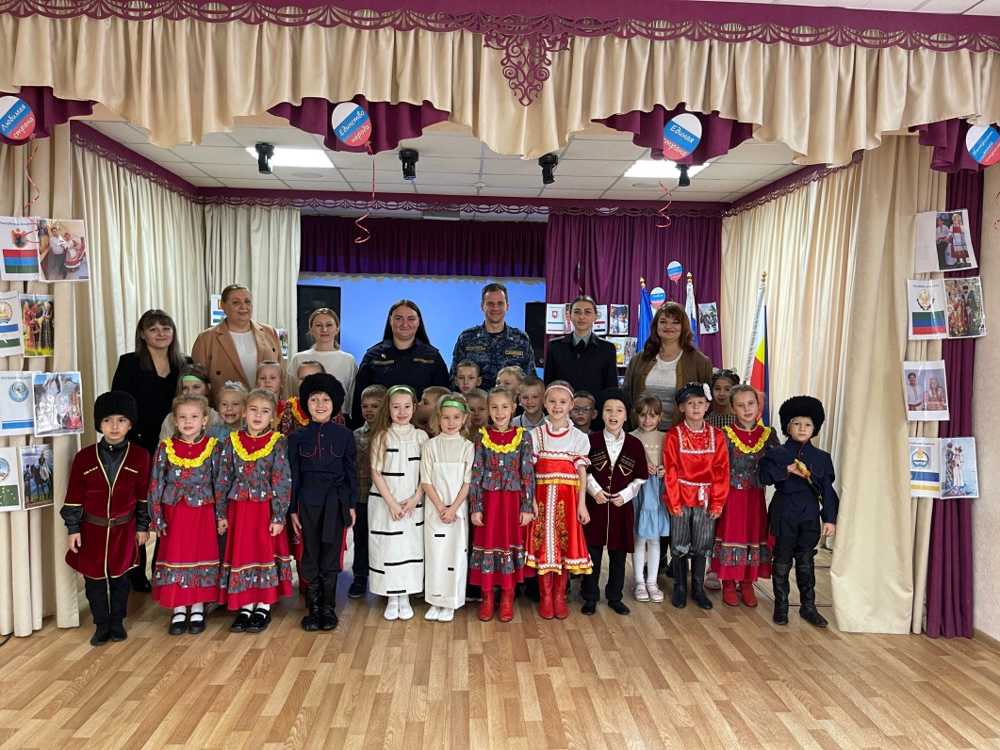

Slide 11
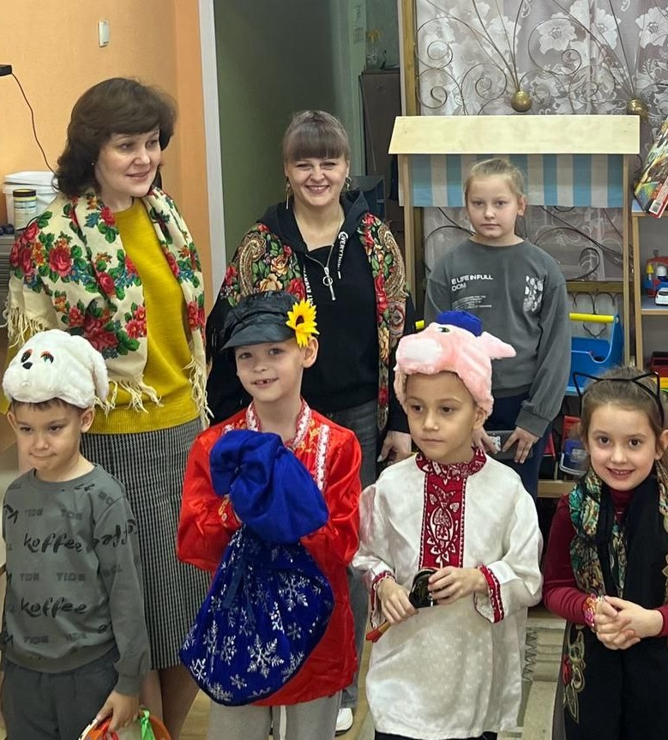
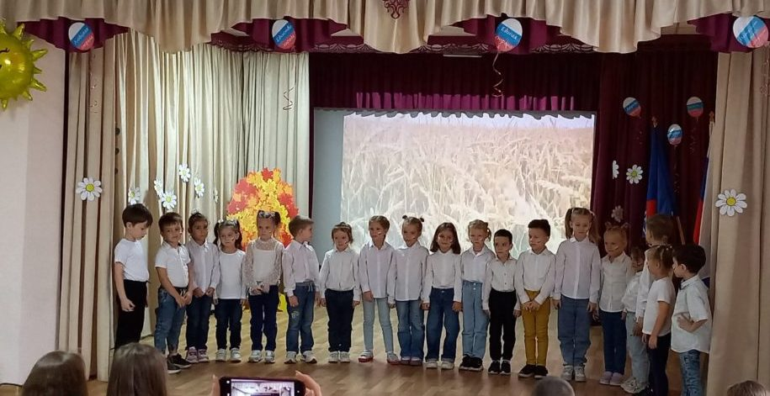
Разнообразие зрительской публики обогащает исполнительский опыт детей и усиливает эмоциональный отклик ребенка на свою деятельность. Поэтому мы не оставили в стороне и людей пожилого возраста и создали возможность детям выступать перед ними на мероприятиях, проводимых ОСЗН Пролетарского района.

Slide 12
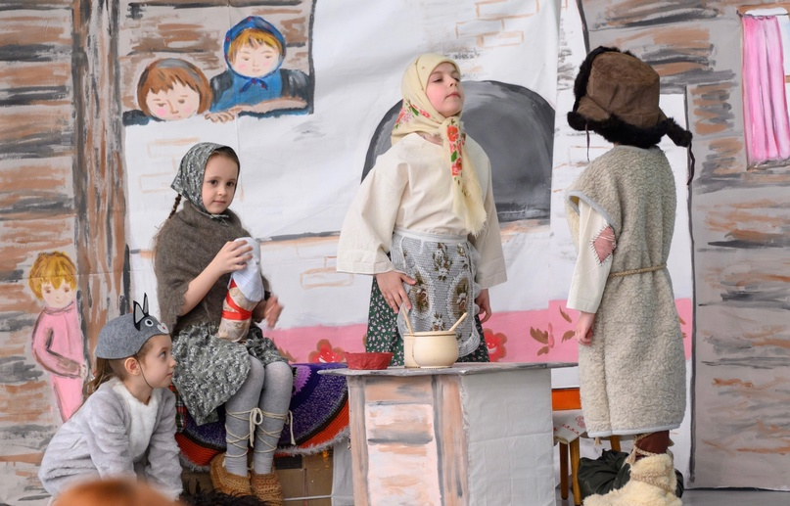
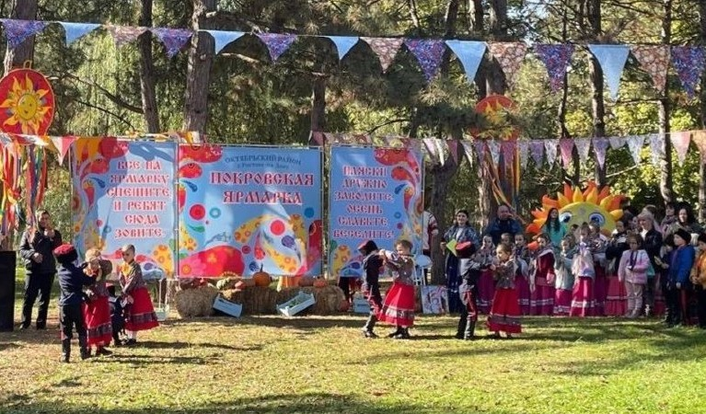
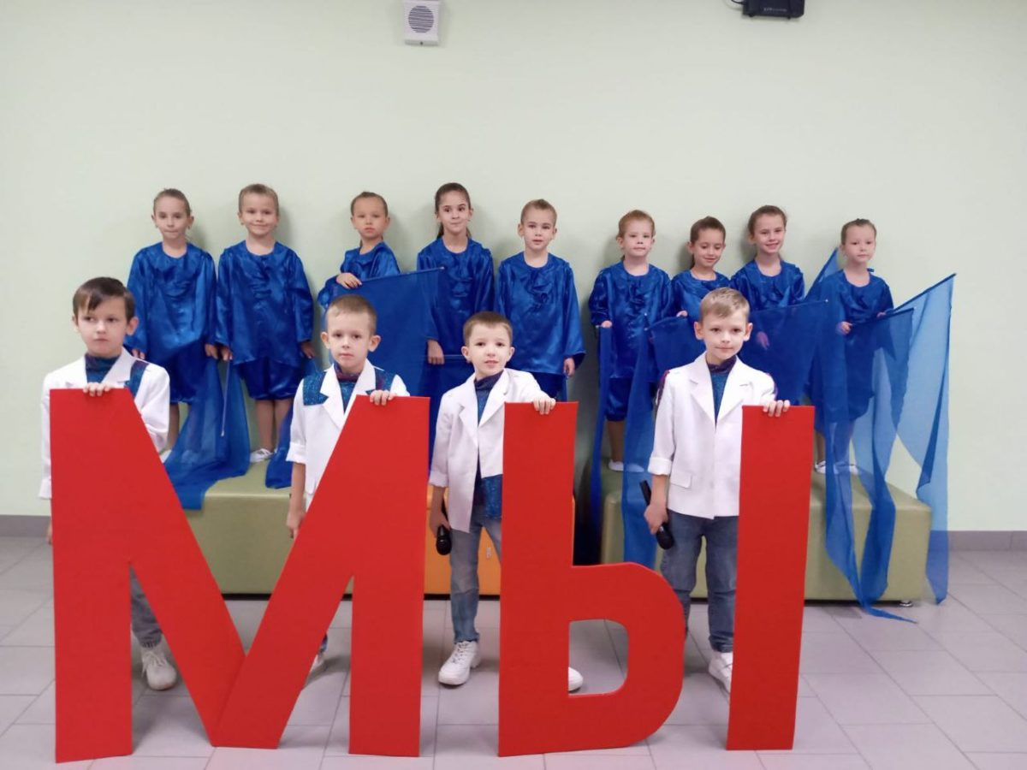
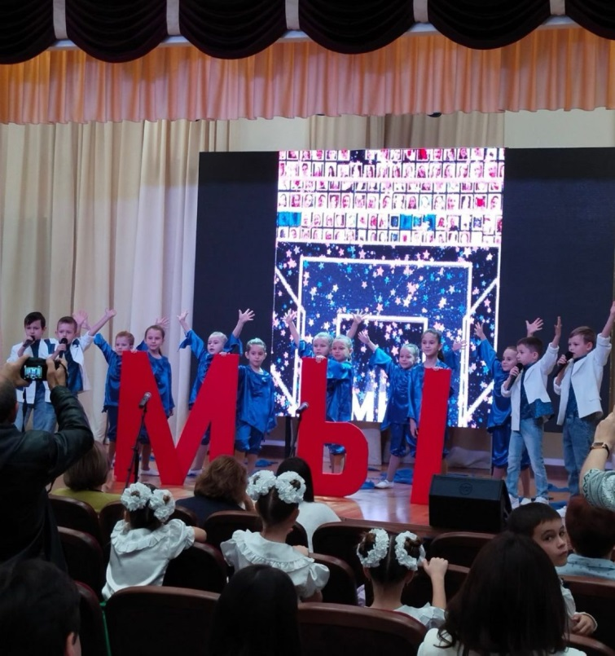
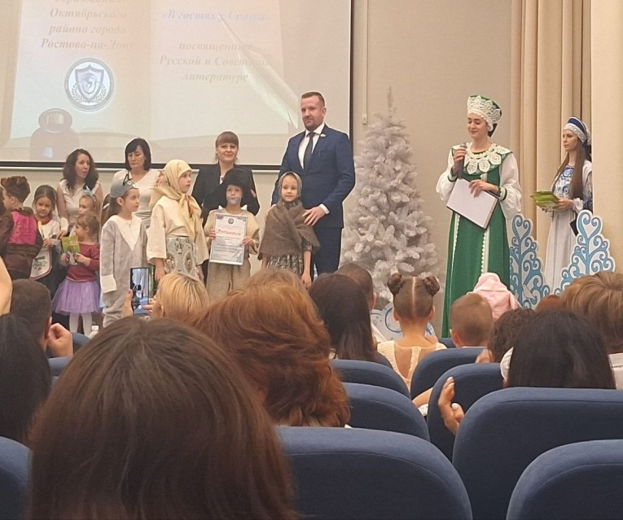
Также неотъемлемой частью творческой жизни нашего сада остаются районные и городские фестивали и конкурсы, в которых с удовольствием участвуют дети, ощущая волю к победе, дух соревновательности. Это Фестиваль патриотической песни «Мир глазами детей», фестиваль «Браво, дети!» , районный зимний фестиваль сказок и многие другие.

Slide 13
3. Анализируя творческую сценическую деятельность с детьми в рамках нашего проекта, можно увидеть положительную динамику, прежде всего, личностного развития детей.
- Во время подготовки к выступлению ребенок учится работать в команде и нести ответственность за свои действия/бездействия. Т.е. если педагог ставит номер и делает разводки детей в номере, а один ребенок не приходит без уважительной причины – страдают все – и педагог, и вся группа.
- Непосредственно перед выступлением, каждому, кто выступает, необходимо справиться с волнением и собраться, чтобы показать свой максимум. Как вы понимаете – это навык, который приобретается с опытом, и чем чаще ребенок будет выступать на сцене, тем легче ему будет даваться задача – собраться с силами и справится с волнением.
- Что чувствует ребенок после выступления? Прежде всего – уверенность! Да, я сделал это! И у меня получилось! Может быть, получается не с первого раза, но, если есть желание – получится обязательно! Каждое выступление на сцене придает ребенку уверенность.

Slide 14
- Выступление — это миг здесь и сейчас, в случае ошибки или непредвиденной ситуации танцорам необходимо мгновенно принять решение – что делать и как поступить в данной ситуации. И чем больше у ребенка опыта выступлений – тем осознаннее и логичнее эти решения, так ребенок учится принимать решения и брать на себя ответственность за них.
- Выступление, а тем более удачное выступление, дает такой всплеск и выплеск эмоций! Давайте дадим детям возможность как можно чаще купаться в положительных чувствах и эмоциях, чувствовать себя счастливыми героями и победителями
- главное – выступление – это прекрасный повод собраться всей семьей, поддержать и похвалить ребенка, пережить вместе с ним все его страхи, сомнения, радости и гордиться им!

Slide 15
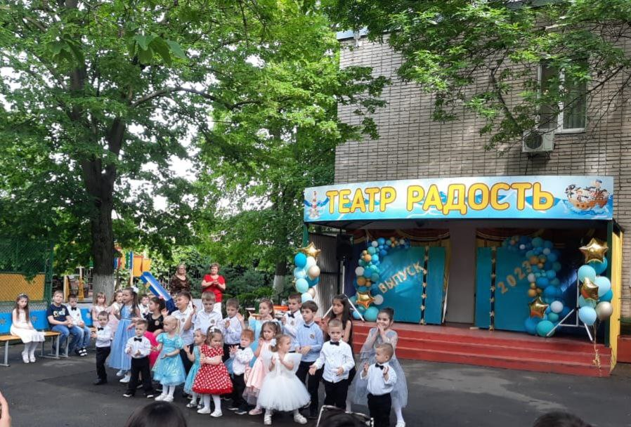
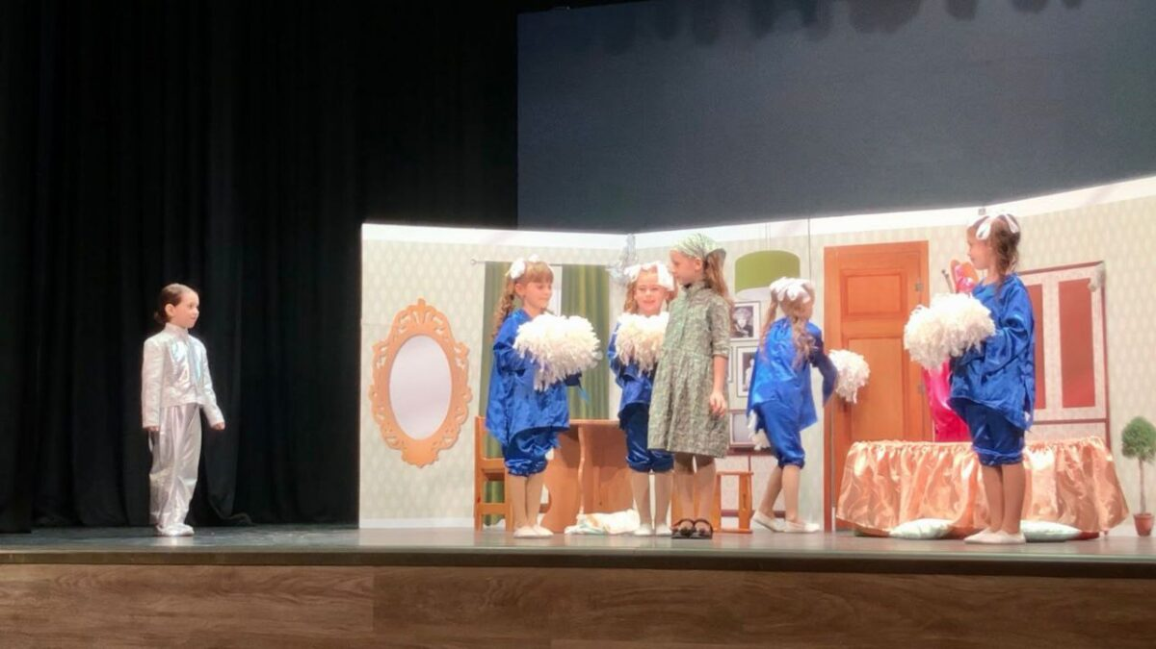
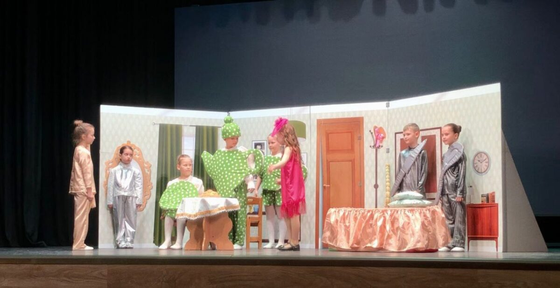
Сцена – это мир ярких красок, волшебных образов, музыкальной энергии, это всегда атмосфера праздника и радости.
Побывав на сцене в качестве артиста и исполнителя, испытав сценическое волнение и удовлетворение от своего выступления, дети строят множество дальнейших планов, понимая, что для того, чтобы добиться успеха, нужно много работать над собой.

Slide 16
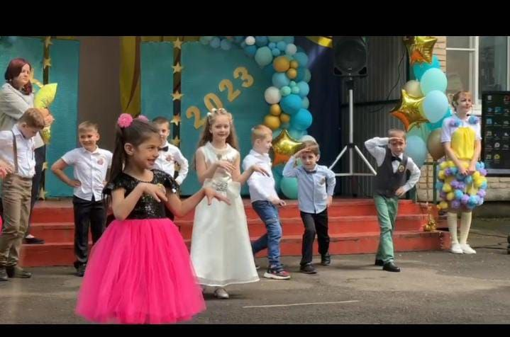
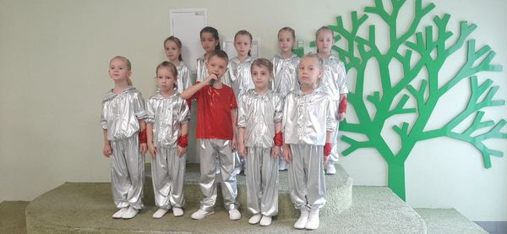
Концертные выступления являются для детей стимулом к работе, они побуждают детей обновлять и увеличивать свой репертуар, быть всегда в хорошей исполнительской форме. Пластика, актерское мастерство, пение – все эти навыки необходимо развивать у любого ребенка, а не только у того, кто хочет связать свою жизнь с искусством или чьи родители мечтают увидеть имя своего ребенка в первых строчках хит-парадов.

Slide 17
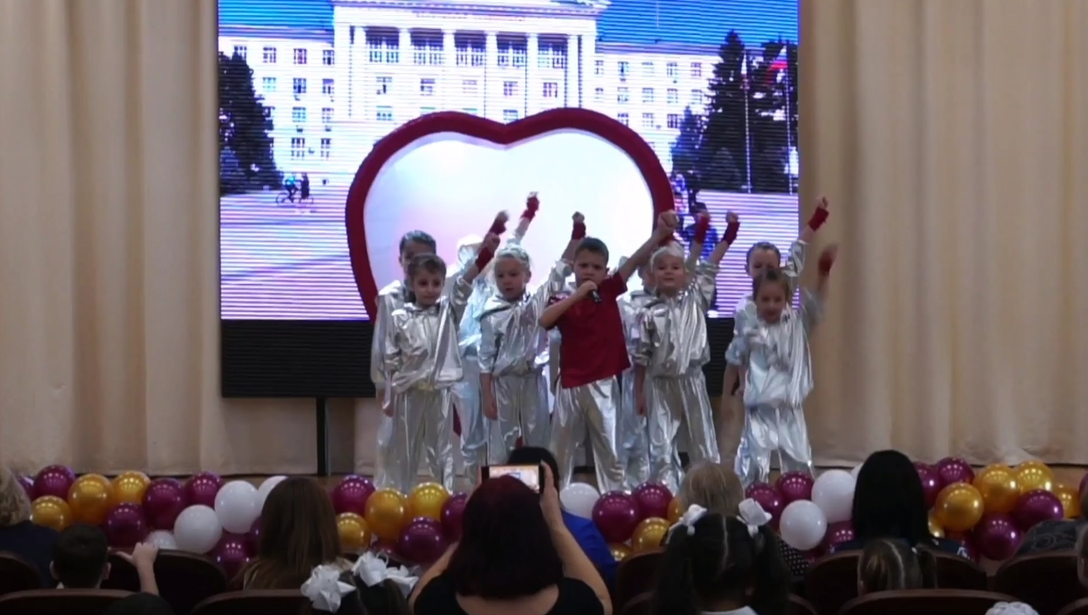
Самое главное, что дает ребенку сцена – это яркие эмоции и радость продуктивной деятельности, а значит и развитие его как творческой личности.

